Slide 1

Mengenal SQL
H A S A N
=|Niat, waktu, Guru, Teman dan Bekal adalah hal yang tidak bisa dipisahkan untuk masa depan kamu|=

Slide 2

S
T
R
U
C
T
U
R
E
D
QUERY
LANGUAGE
What SQL stands for?
Notes:
Query adalah permintaan informasi atau pertanyaan tertentu dari sebuah data base yang ditulis dalam format tertentu.

Slide 3

a standard language for storing, manipulating and retrieving data in databases.
Bahasa Standar yang digunakan untuk menyimpan, memanipulasi dan mengambil data dari database.
WHAT IS SQL?

Slide 4

What can SQL do?
Execute Queries
Retrieve Data
Insert Record
Update Record
Delete Record
Create New Database
Create New Table in Database

Slide 5

Why SQL?
Easy to learn
Similar way
Used to build dynamic content website

Slide 6
Before you start…

Slide 7







Slide 8
Review
Website
PHP
Server Side Scripting
SQL
Databases
HTML
CSS
JS
Root Element
Styling HTML
Manipulate DOM

Slide 9
IMPLENTASI HTML, CSS, JS, PHP & SQL
PADA STUDI KASUS LANGGANAN BERITA
Buat Form dengan HTML
Beri Styling Form dengan CSS
Kirim Data dengan PHP
Simpan Data pada Database
Menampilkan Data pada Website

Slide 10
DESIGN FORM LANGANAN BERITA
FORM BERLANGGANAN BERITA
www.beritaterkini.com
Email
No HP
BERLANGGANAN SEKARANG!

Slide 11
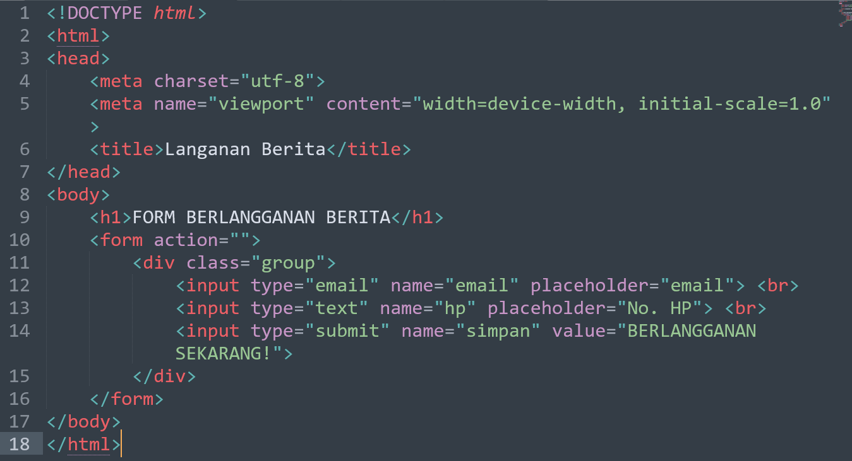
HTML Elements

Slide 12
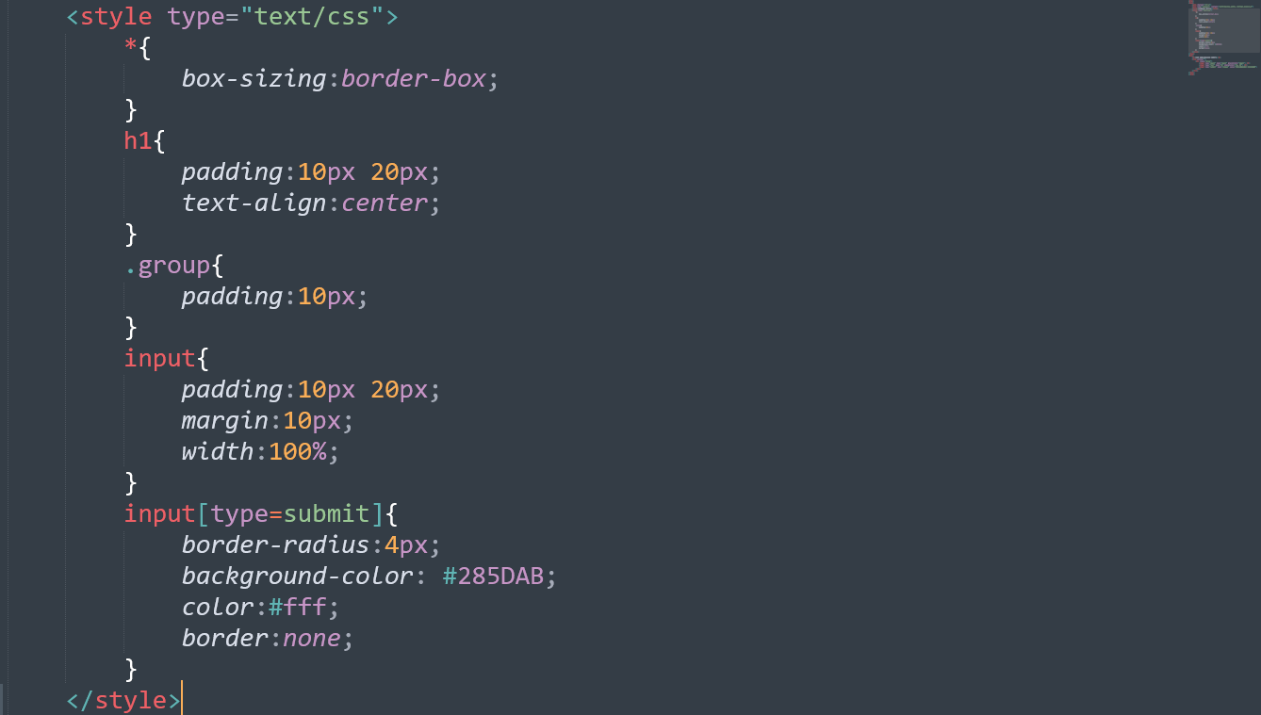
CSS Styling

Slide 13
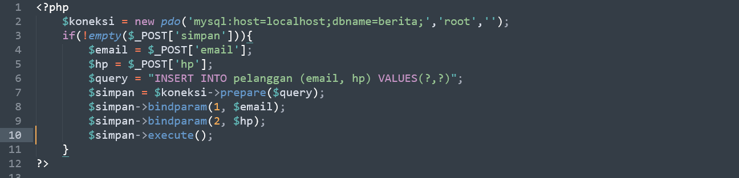
PHP Code

Slide 15
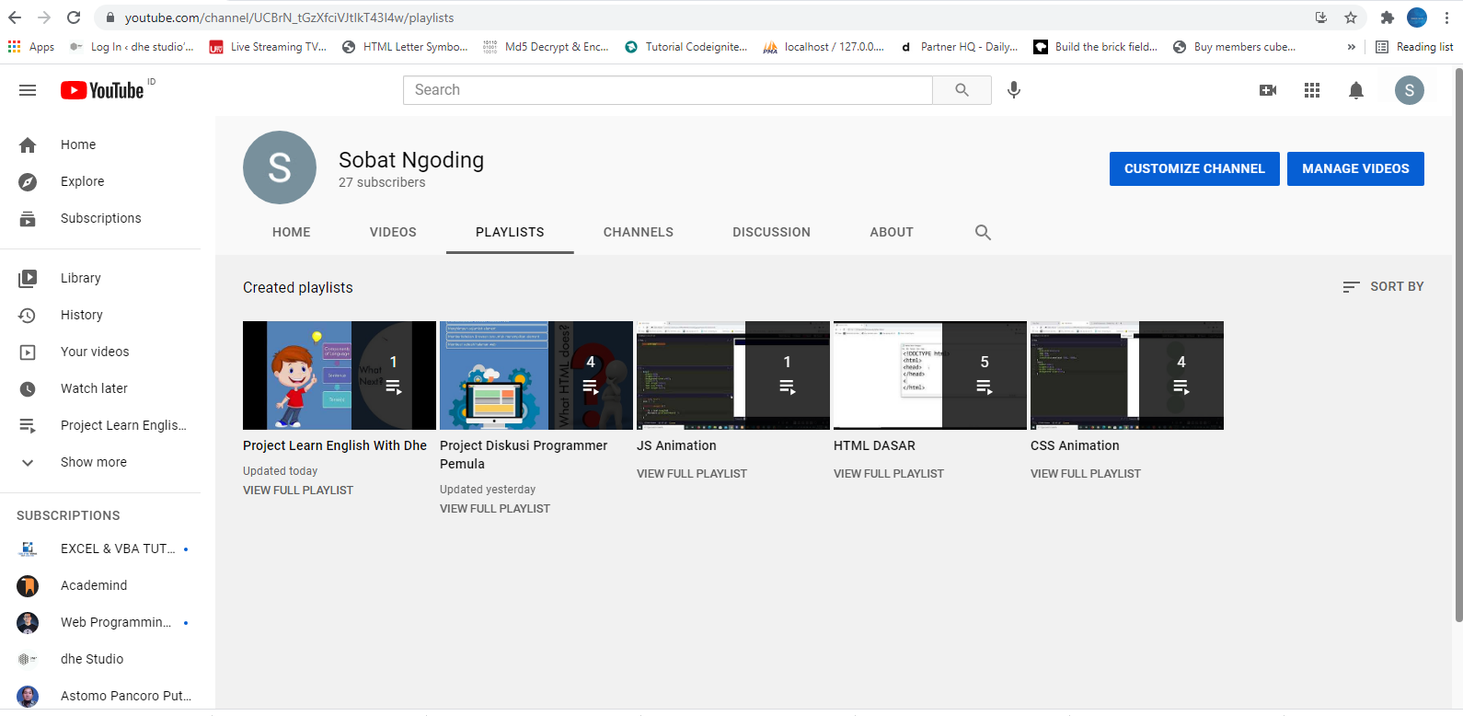
LEARNING VIDEO SOURCE

Slide 16
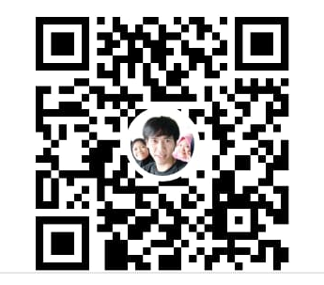
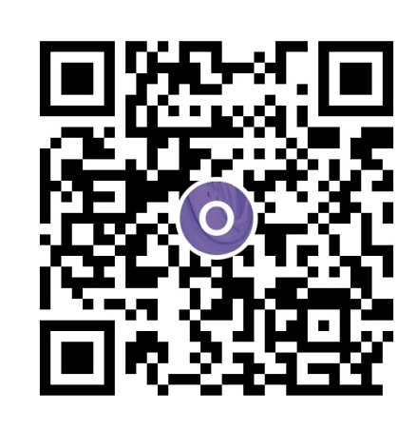






Buy me a coffee?
Any question?
wa.me/6281315269591
https://github.com/hasanalbantani
https://www.youtube.com/
channel/UCBrN_tGzXfciVJtIkT43I4w

Slide 17


